Slide 1


La planification a-t-elle un sens ?
Xavier Desjardins
Professeur Sorbonne Université / Coopérative ACADIE

Slide 2




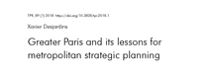
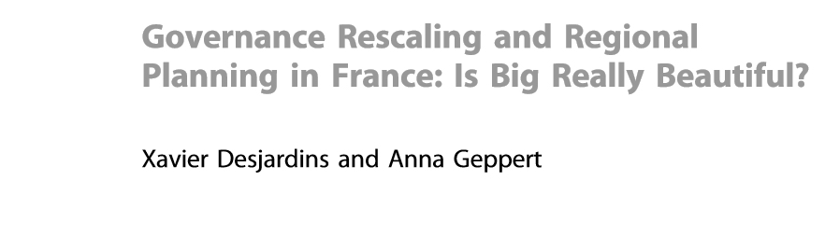

Slide 3
Introduction
Une tentative de lecture combinée de l’histoire des planifications d’échelle nationale (économique puis écologique) et d’échelle locale (pour le droit des sols et l’équipement du territoire).
Proposition de détection de trois âges en fonction :
du statut du futur ;
de l’intérêt politique majeur de la planification locale ;
du lien entre local et national ;
des conflits sociaux.

Slide 4
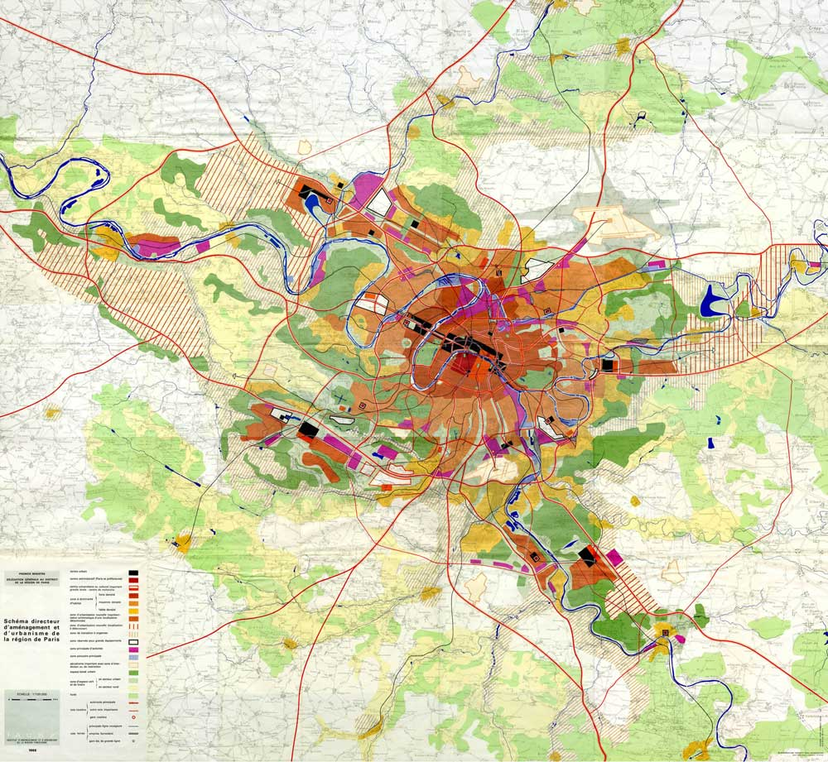
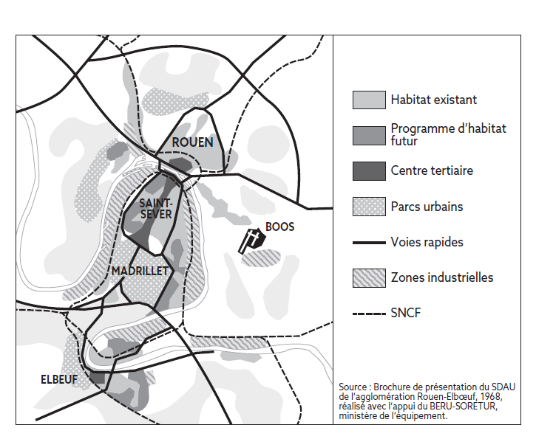

âge 1 : Planifier l’équipement du territoire

Slide 5
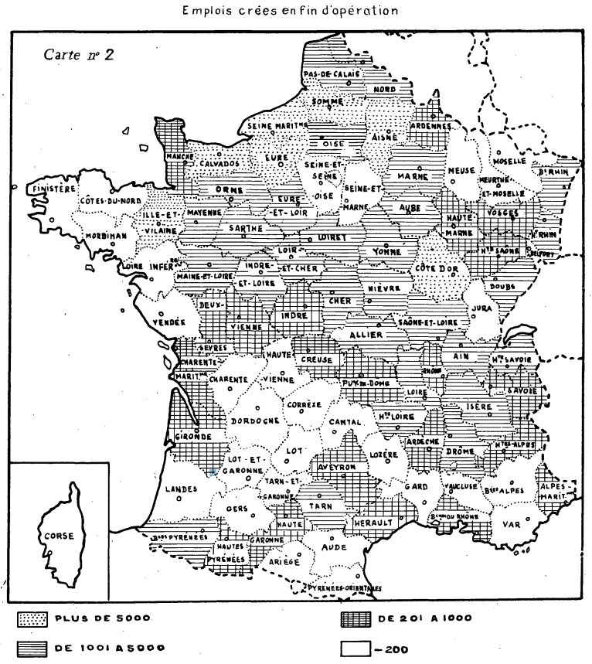
Opérations de décentralisation industrielle de 1950 à 1959

Slide 6
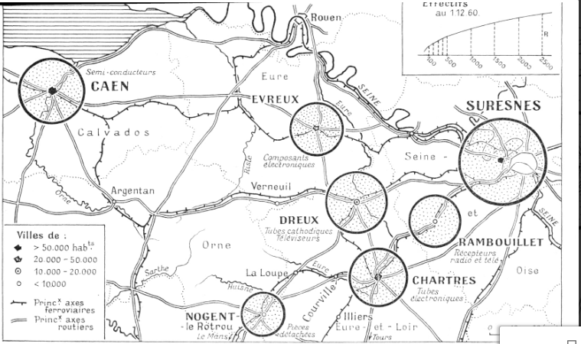
La dispersion des établissements de La Radiotechnique à l’Ouest de Paris
Claude Parry, Annales de géographie, 1963

Slide 7
 | Age 1 | Age 2 | Age 3
Intérêt de l’exercice de planification | Placer sur la file d’attente pour les équipements et infrastructures
Statut du futur | Aujourd’hui en mieux Ex : dans les transports urbains « predict and provide »
Coalitions et conflits sociaux | L’horizon de la moyennisation d’une société salariale Anciens et modernes Ex : Poujade/Mai 1968
Lien avec le projet national et européen | Spécialisation économique du territoire/

Slide 8


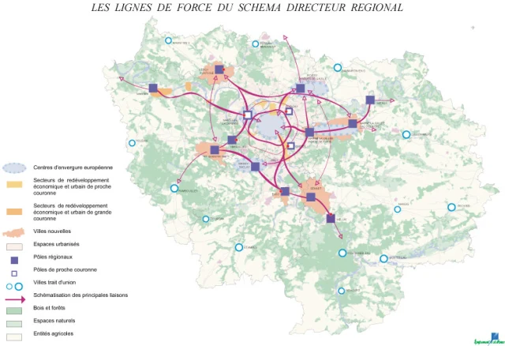
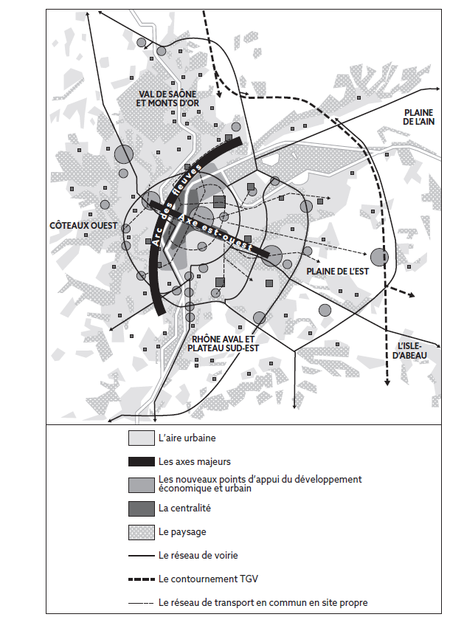

Age 2 : vers l’attractivité

Slide 9
 | Age 1 | Age 2 | Age 3
Intérêt de l’exercice de planification | Placer sur la file d’attente pour les équipements et infrastructures | Favoriser les initiatives, rendre attractif
Statut du futur | Aujourd’hui en mieux Ex : dans les transports urbains « predict and provide » | Indéterminé et ouvert
Coalitions et conflits sociaux | L’horizon de la moyennisation/société salariale Anciens et modernes Ex : Poujade/Mai 1968 | Conjurer « la nouvelle pauvreté » Inclus et exclus Ex : Révolte des banlieues
Lien avec le projet national et européen | Spécialisation économique du territoire | Conserver son rang dans l’ouverture économique

Slide 10


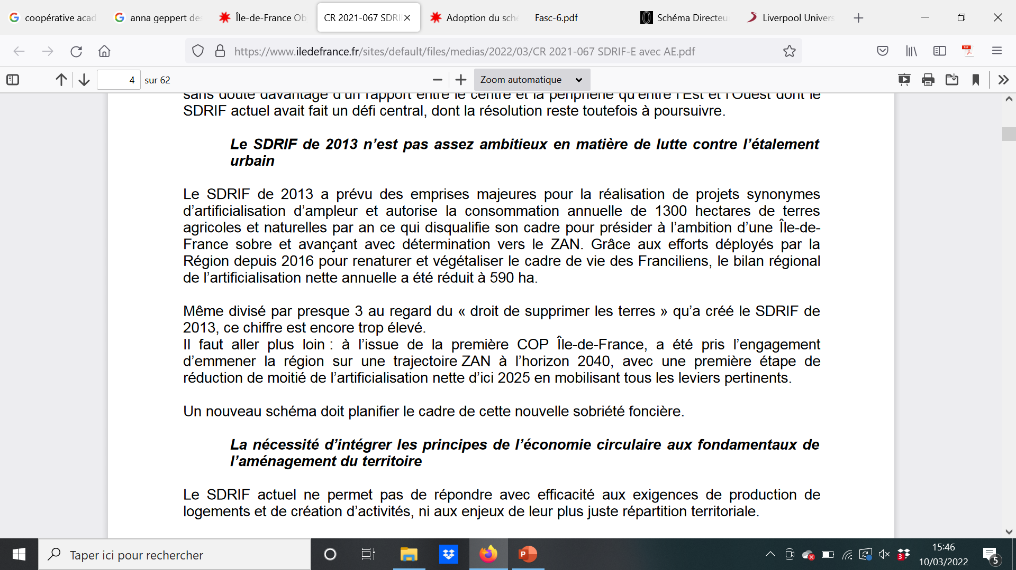
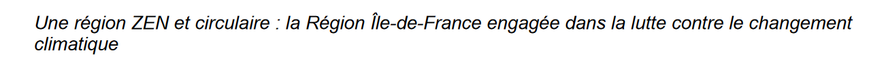


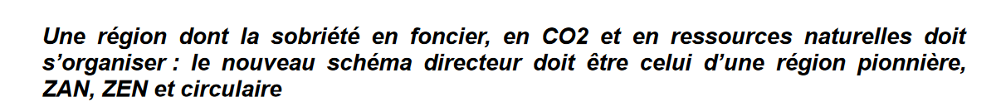
Age 3 : vers les raretés volontaires ?
Délibération de révision du SDRIF, novembre 2021

Slide 11
 | Age 1 | Age 2 | Age 3
Intérêt de l’exercice de planification | Placer sur la file d’attente pour les équipements et infrastructures | Favoriser les initiatives, rendre attractif | Définir les trajectoires locales pour atteindre les objectifs
Statut du futur | Aujourd’hui en mieux Ex : dans les transports urbains « predict and provide » | Indéterminé et ouvert | Trajectoire écologique déjà fixé Ex : atteindre les « ZAN » et « ZEN »
Coalitions et conflits sociaux | L’horizon de la moyennisation/société salariale Anciens et modernes Ex : Poujade/Mai 1968 | Conjurer « la nouvelle pauvreté » Inclus et exclus Ex : Révolte des banlieues | Gagnants et perdants, la bataille du rythme et de la répartition sociale et territoriale des effets Ex : gilets jaunes/génération climat
Lien avec le projet national et européen | Spécialisation économique du territoire | Conserver son rang dans l’ouverture économique | Déclinaison en cascades des objectifs

Slide 12
Quelques réflexions pour un débat
Un futur déjà-là qui laisse beaucoup de choses ouvertes … notamment sur les chemins (et la contribution des différents groupes d’acteurs) ;
L’enjeu de la scénarisation des lieux, groupes sociaux, groupes professionnels, communautés d’expériences, etc. qui seront conduits à bifurquer selon des temporalités, des étapes et des intensités différentes.
La transformation des rapports sociaux n’est (presque) plus pensée dans le rapport au travail (et donc au capital) : la lutte contre les discriminations prend le pas sur la revendication des égalités de « position » (cf. Dubet).
La décentralisation est-elle encore adaptée au troisième âge ?

